Slide 1
О создании федеральной сети Центров образования цифрового и гуманитарного профилей «Точка роста»

Slide 2
Распоряжение Министерства просвещения РФ №P-23 от 1 марта 2019 года
«Об утверждении методических рекомендаций по созданию мест для реализации основных и дополнительных общеобразовательных программ цифрового, естественнонаучного, технического и гуманитарного профилей в образовательных организациях, расположенных в сельской местности и малых городах, и дистанционных программ обучения определенных категорий обучающихся, в том числе на базе сетевого взаимодействия»

Slide 3
Цели и задачи Центров «Точка роста»
СОЗДАНИЕ УСЛОВИЙ ДЛЯ ВНЕДРЕНИЯ на уровнях начального общего, основного общего и ( или) среднего общего образования новых методов обучения и воспитания, образовательных технологий, обеспечивающих освоение обучающимися основных и дополнительных общеобразовательных программ цифрового, естественнонаучного, технического и гуманитарного профилей;
ОБНОВЛЕНИЕ СОДЕРЖАНИЯ И СОВЕРШЕНСТВОВАНИЕ МЕТОДОВ обучения предметов «Технология», «Информатика», «Основы безопасности жизнедеятельности»
ИСПОЛЬЗОВАНИЕ ИНФРАСТРУКТУРЫ ВО ВНЕУРОЧНОЕ ВРЕМЯ как общественного пространства для развития общекультурных компетенций и цифровой грамотности населения, шахматного образования, проектной деятельности, творческой, социальной самореализации детей, педагогов, родительской общественности

Slide 4
Образовательные направления
Основные общеобразовательные программы:
«Технология», Информатика», «Основы безопасности жизнедеятельности»
Разноуровневые дополнительные общеобразовательные программы цифрового, естественнонаучного, технического и гуманитарного профилей:
проектная деятельность
научно-техническое творчество
шахматное образование
IT-технологии
медиатворчество
социокультурные мероприятия
информационная, экологическая, социальная, дорожно-транспортная безопасность

Slide 5
Требования к кадровому составу и штатной численности
Руководитель
Педагог дополнительного образования
Педагог по шахматам
Педагог-организатор
Педагог по предмету «Физкультура и ОБЖ»
Педагог по предмету «Технология»
Педагог по предмету «Информатика»
Не менее 4-х единиц, допускается совмещение не более двух должностей

Slide 6
Образовательные сессии для педагогов Центров
Soft Skills
Hard Skills
Содержание:
ТРИЗ
Навыки презентации проекта
Обучение гибким компетенциям:
Командная работа
Креативное и критическое мышление
Типовые планы и техники проведения занятий
Обучение предметным навыкам:
Программирование
3D-моделирование и 3D-печать
Разработка виртуальной реальности
Управления коптером
Дата начала:
15.04.2019
15.06.2019*
Формат:
Он-лайн видеокурсы
Домашнее задание
Он-лайн видеокурсы
Обучение на оборудовании
*Дата указана ориентировочно

Slide 7
Он-лайн обучение (Soft skills)
Старт: 15 апреля
Доступно с 10.04.2019
Шаг 1
Шаг 2
Шаг 3
регистрация* на портале https://np-education.ru/
входное тестирование
пройти 6 образовательных модулей в формате видеолекций
Шаг 6
Шаг 5
Шаг 4
получить удостоверение о повышении квалификации
пройти итоговое тестирование
выполнить домашнее задание
* Обязательно наличие Подтвержденной учетной записи на портале Госулуг

Slide 8
Расписание модулей обучения
Расписание он-лайн обучения
I модуль | 15 - 28 апр
II модуль | 29 апр - 5 мая
III модуль | 6 - 12 мая
IV модуль | 13 - 19 мая
V модуль | 20 - 26 мая
VI модуль | 27 мая - 2 июня
итоговое тестирование + ДЗ | до 16 июня
Ориентировочная дата начала обучения Hard Skills - 16.06.2019

Slide 9
Категории участников образовательных он-лайн сессий
Педагогические работники от каждой образовательной организации, на базе которой будет создан Центр – кандидаты на позиции:
Руководитель
Педагоги учебных предметов «Технология», «ОБЖ», «Информатика»
Педагог-организатор
Педагог дополнительного образования детей

Slide 10
Организационно-правовая форма Центра
Центр создается как структурное подразделение общеобразовательной организации, расположенной в сельской местности без образования юридического лица
Совокупность образовательных организаций с обновленной-материально-технической базой составит федеральную сеть Центров образования цифрового и гуманитарного профилей «Точка роста»
* с 2020 года в сельской местности и в малых городах

Slide 11
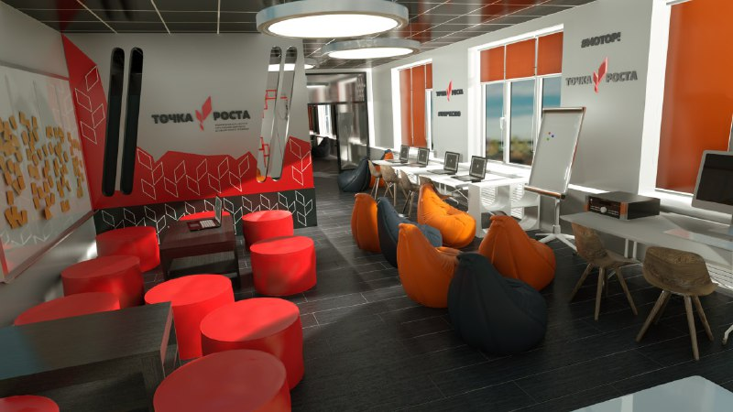
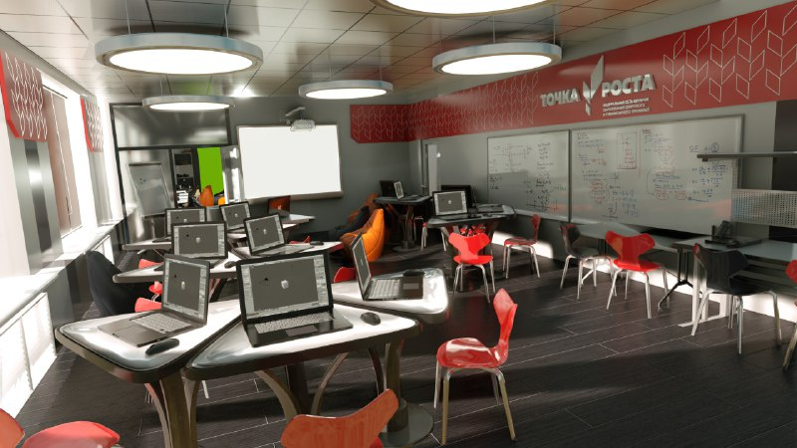
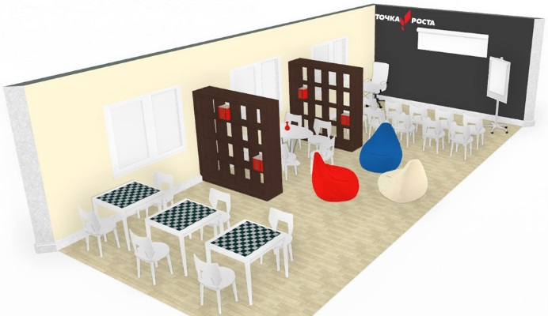
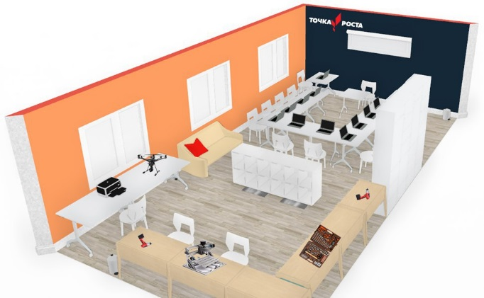
Требование к инфраструктуре Центра «Точка роста»
Центр должен быть размещен не менее чем в двух помещениях площадью ≥ 40 м² каждое и включать следующие функциональные зоны:
Кабинеты формирования цифровых и гуманитарных компетенций (классы «Информатики», «Технологии» и «ОБЖ»)
Помещение для проектной деятельности – открытое пространство, выполняющее роль центра общественной жизни школы, включающее шахматную гостиную, мадиазону/медиатеку
Астраханская область
Ивановская область

Slide 12
Фирменный стиль
Символика проекта и правила ее использования в различных задачах по оформлению печатной, цифровой, сувенирной и прочей продукции описаны в кратком руководстве по фирменному стилю.
Основной логотип и вспомогательные версии
Декоративные элементы
Варианты вывесок

Slide 13
Ключевое мероприятие 2019 года
20 сентября
Марафон
открытий Центров «Точка роста»

Slide 14
Контакты
Фонд новых форм развития образования
+7 (495) 587-75-57
info@roskvantorium.ru
press@roskvantorium.ru

